Slide 1

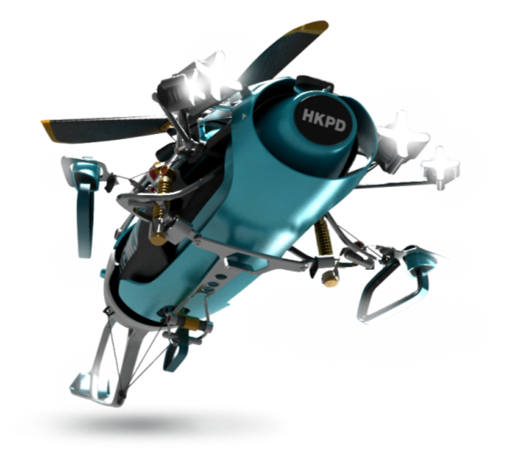

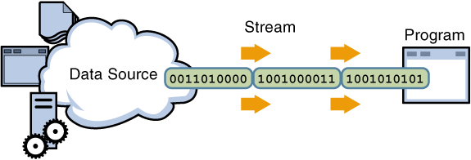
소켓프로그램 통한 캐치마인드
개발발표
발표일자
2016.03.14
오우석
정성훈
박상원
장준수

Slide 2

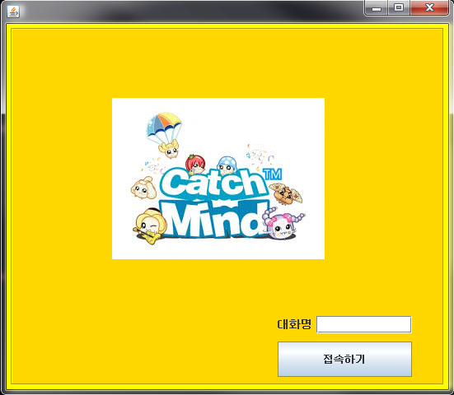
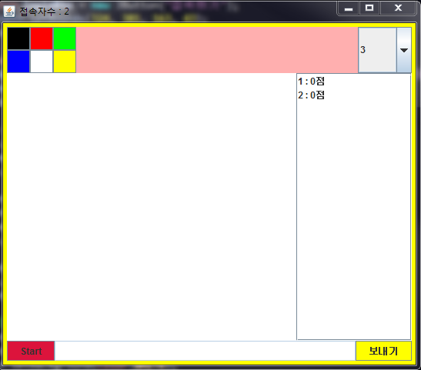
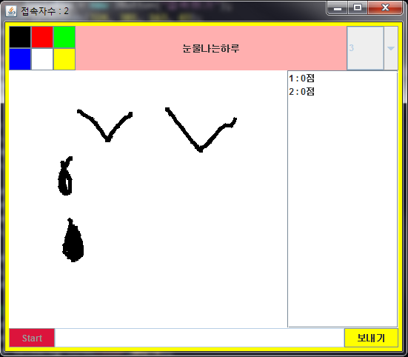
구성 Class파일
CatchMindProtocol.java
CatchMindServer.java
CopyClient.java
ChatClient.java

Slide 3

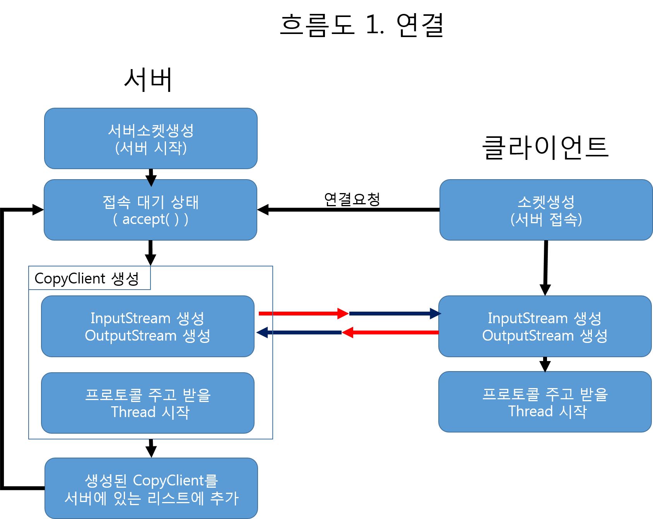
-흐름도

Slide 4
-로그인(프로토콜1번)

Slide 5
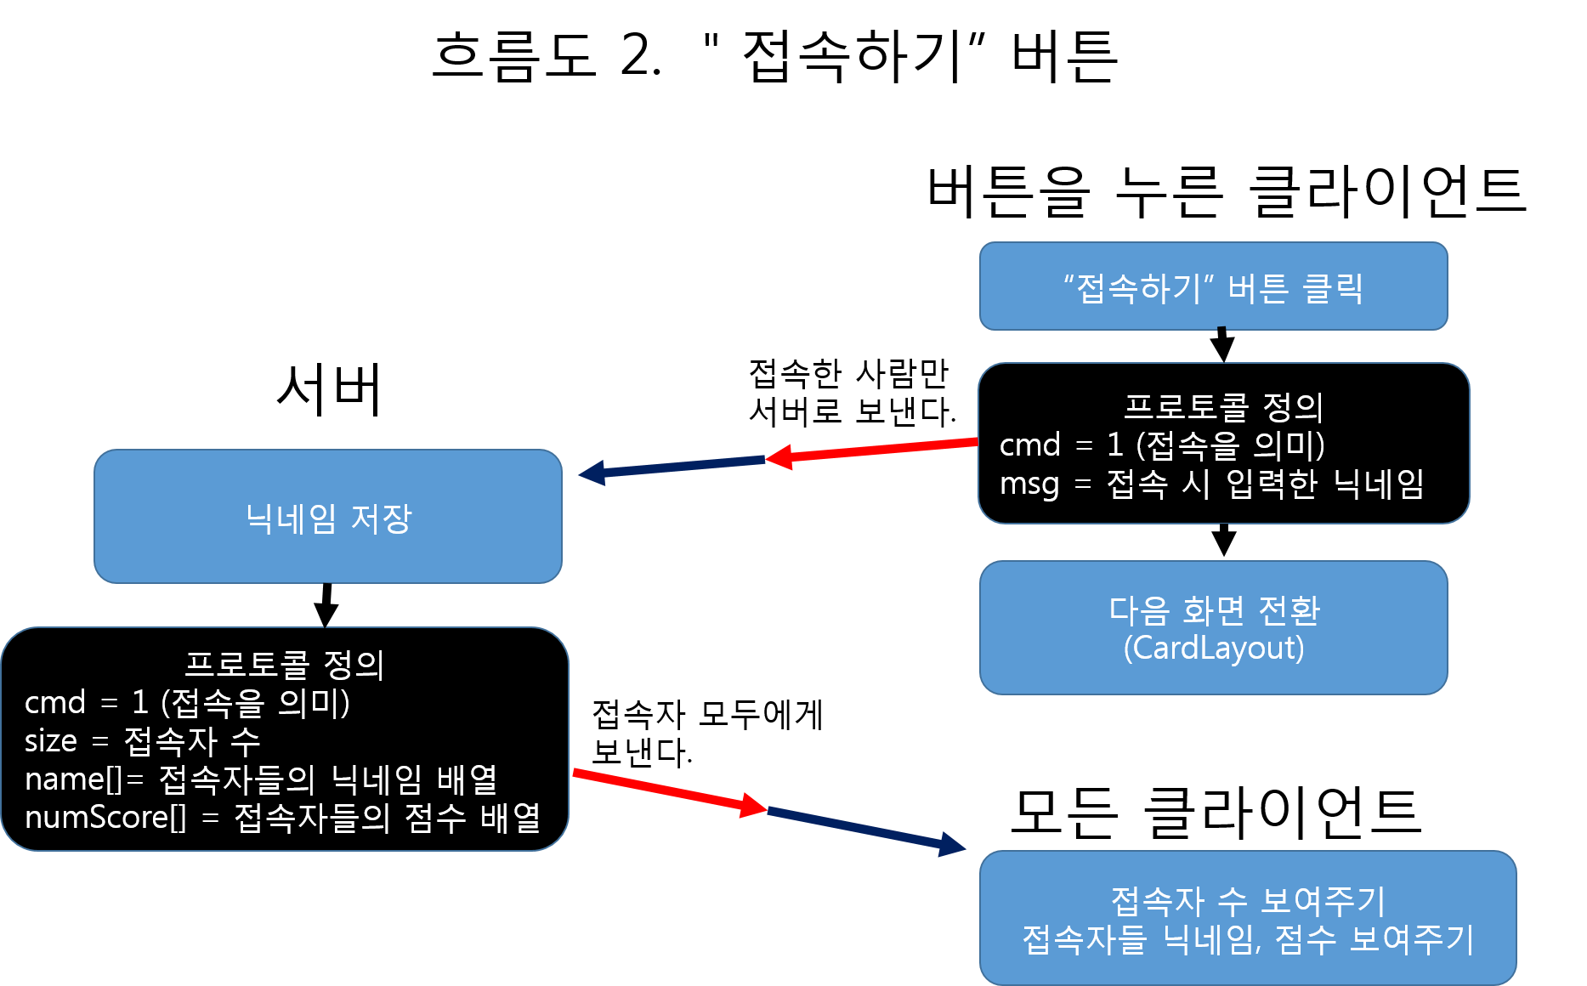

Slide 6
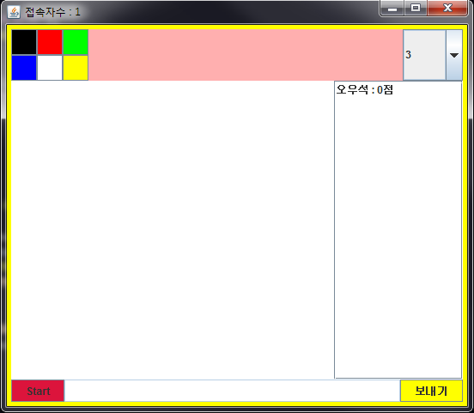
-게임화면

Slide 7
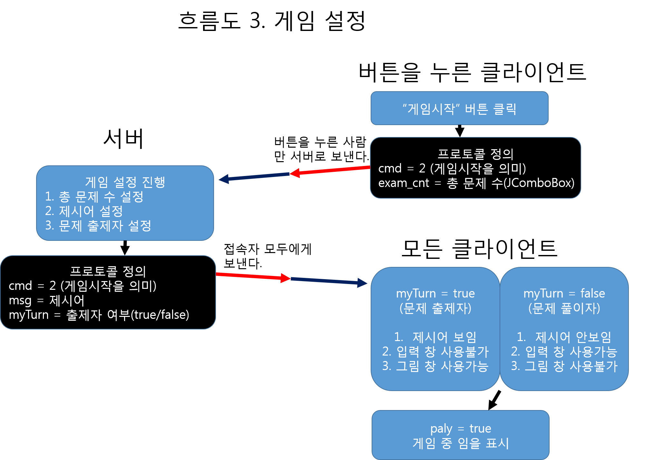
-게임화면

Slide 8
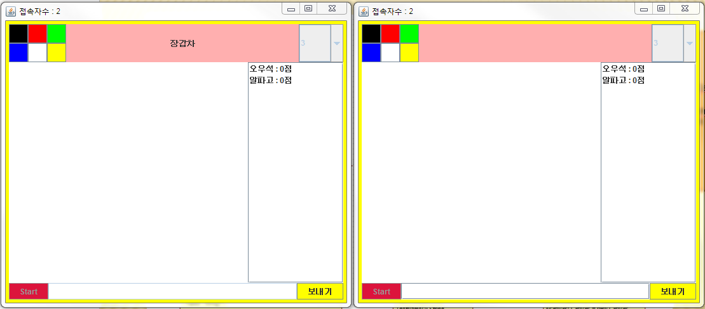
-게임화면

Slide 9
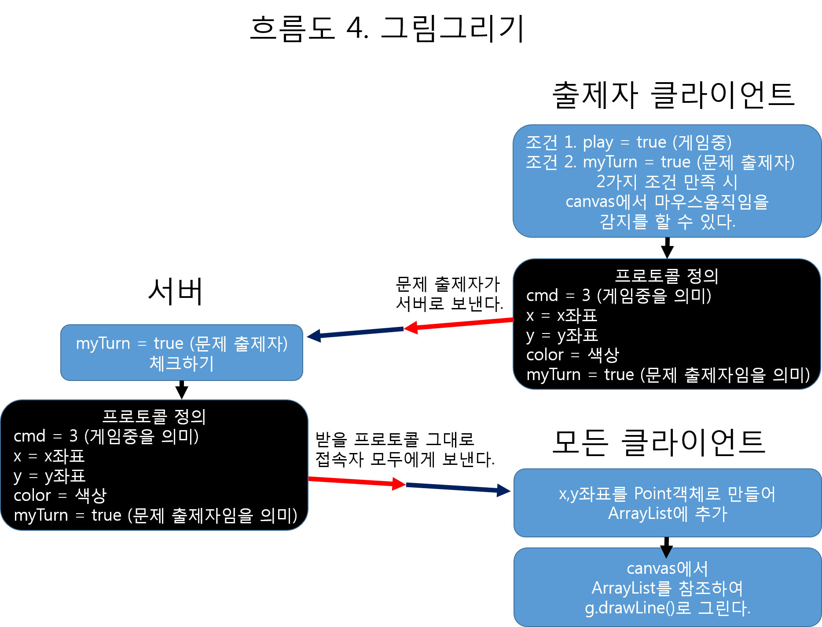
-게임화면

Slide 10
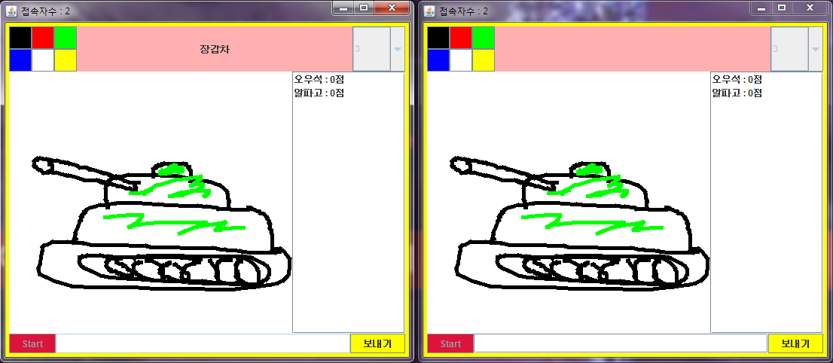
-게임화면

Slide 11
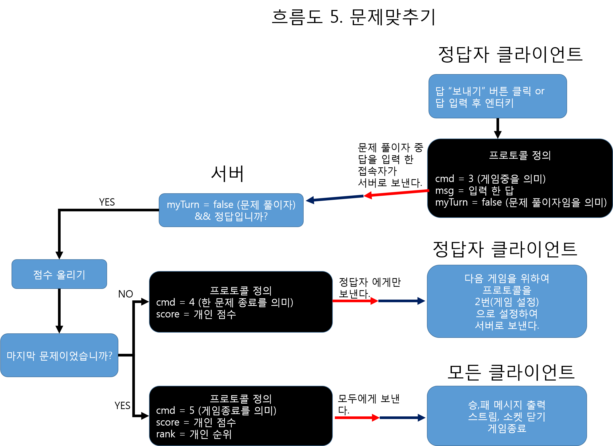
-게임화면

Slide 12
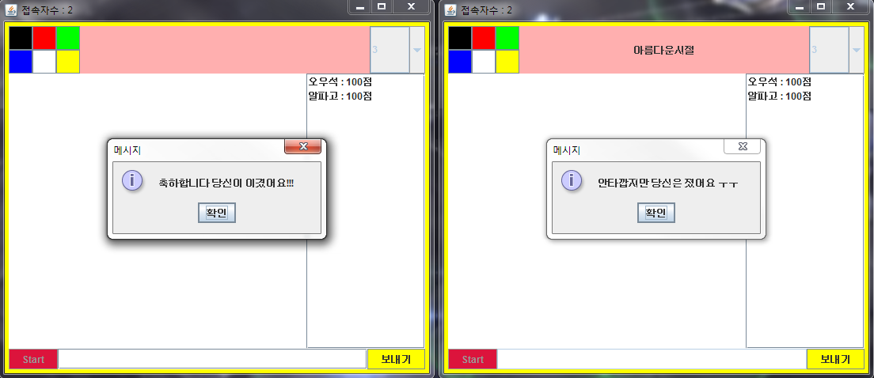
-게임화면

Slide 13
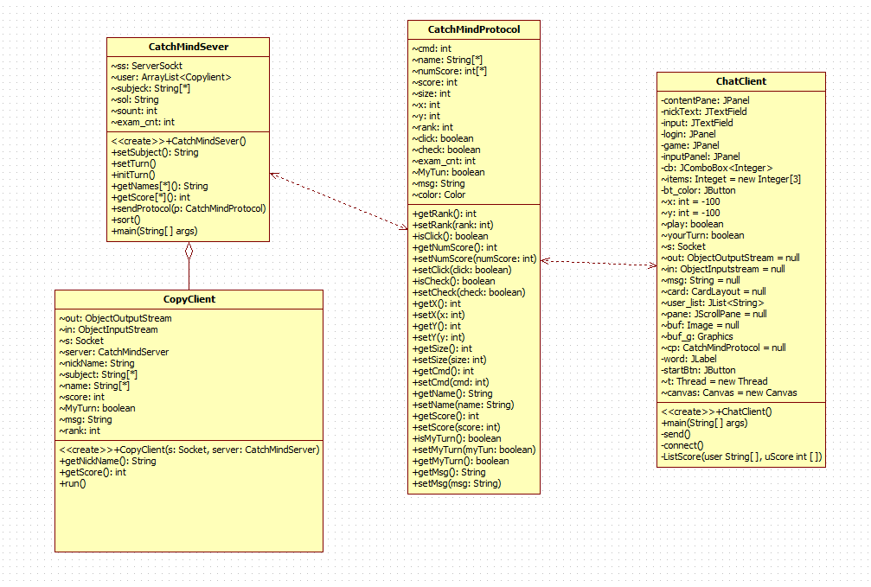
ClassDiagram
CatchMindServer과 ChatClient는 CatchMindProtocol을 사용하여 양방향 통신을 하고 있다..

Slide 14
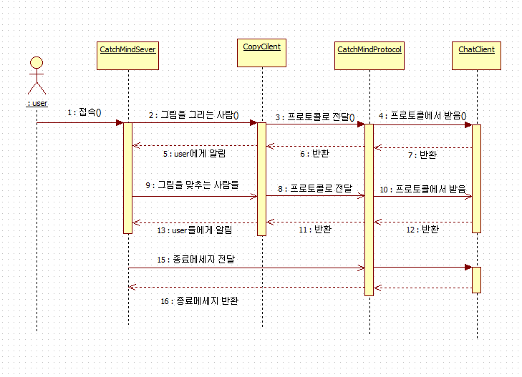
SequenceDiagram

Slide 15
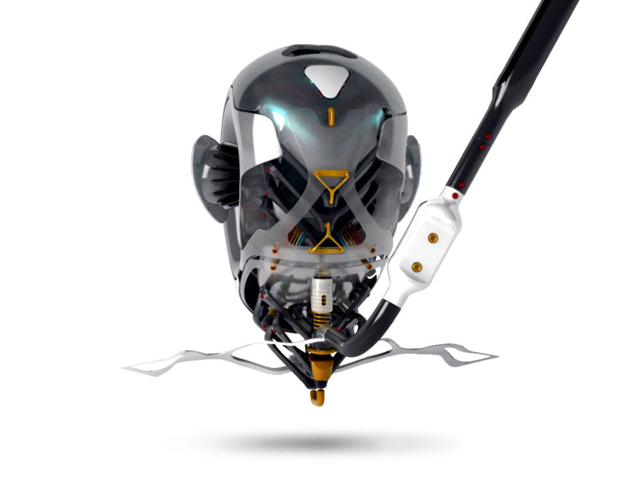
시연

Slide 16
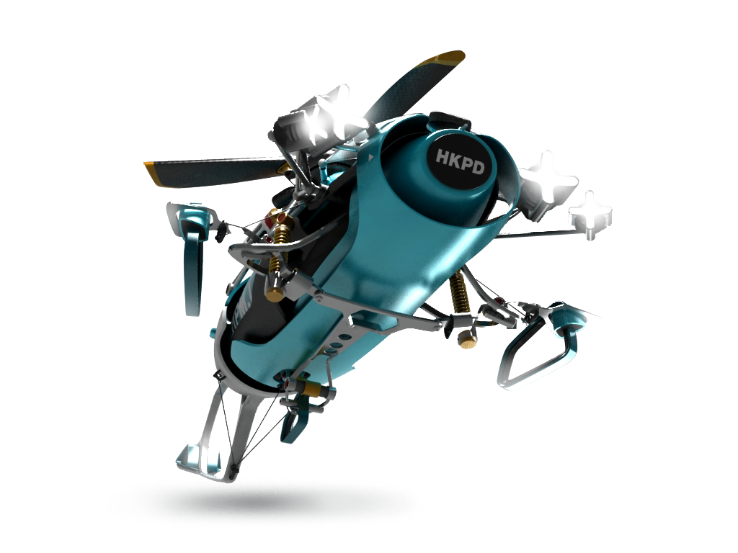
Q & A

Slide 17
The end
이 문서는 나눔글꼴로 작성되었습니다. 설치하기

